Slide 1
Урок здоровья в средней группе совместно с родителями
На тему:
«В здоровом теле - здоровый дух»
Молчанова Л. С.

Slide 2
Цель:
познакомить родителей с новыми оздоровительными технологиями, способствовать внедрению их в семейное воспитание детей;
доставить радость детям от совместной деятельности с родителями и педагогами.

Slide 3
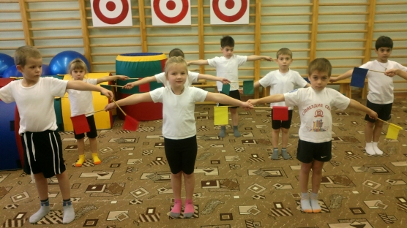
Здравствуйте, дорогие наши папы и мамы!
Желаю здоровья Вам и всем вашим родственникам. Сегодня мы с вами проведём урок здоровья потому, что оздоровление детей должно осуществляться совместно педагогами ДОУ и родителями. Элементы нашей работы с детьми по данному направлению мы вам сегодня покажем, дадим ряд полезных советов и рекомендаций, которые вы можете применять в домашних условиях. Наше условие – вы участвуете во всём вместе с детьми.
Важное условие психического и физического здоровья детей – это … соблюдение режима дня. А с чего начинается утро в детском саду?

Slide 4
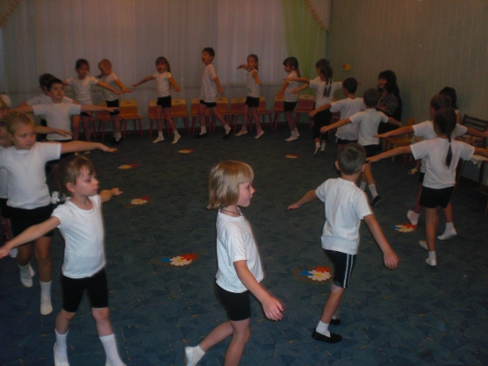
Нам зарядкой заниматься
Очень, очень нравится….

Slide 5
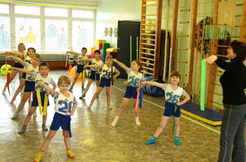
Ритмическая гимнастика с лентами под музыку.

Slide 6
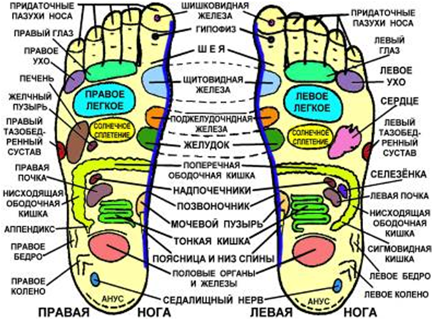
Для укрепления здоровья детей мы применяем различные методики. Одна из них – стопотерапия. На стопе человека расположена акупунктура всех его внутренних органов.

Slide 7
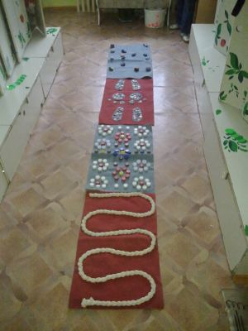
Поэтому важно с раннего возраста тренировать, массировать стопы ног. Для коррекционных дорожек мы используем пуговицы, верёвочки разной толщины, бруски.

Slide 8
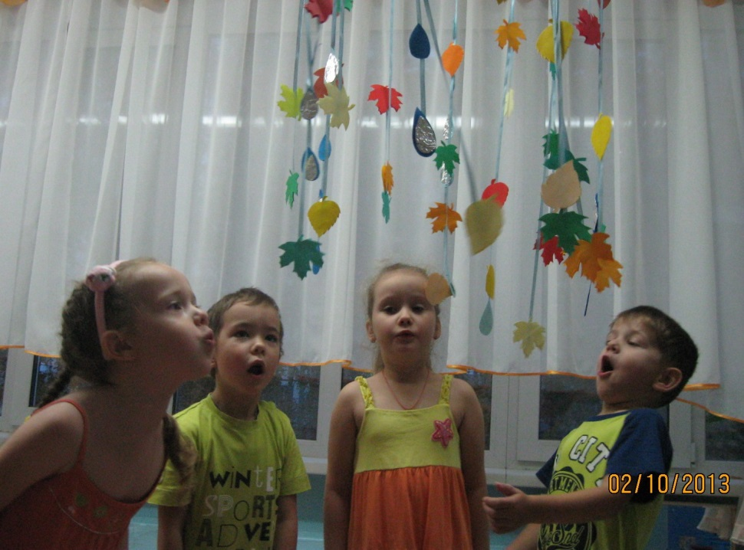
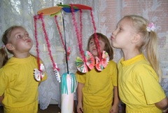
Очень важна в раннем возрасте дыхательная гимнастика.

Slide 9
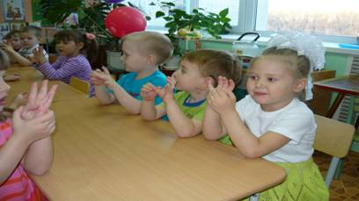
Большое значение для детей имеет пальчиковая гимнастика, так как она способствует развитию внимания, мышления, памяти, оказывает благотворное влияние на речь ребёнка. Кисти рук становятся более подвижными и гибкими, что позволяет будущим школьникам овладевать навыками письма

Slide 10
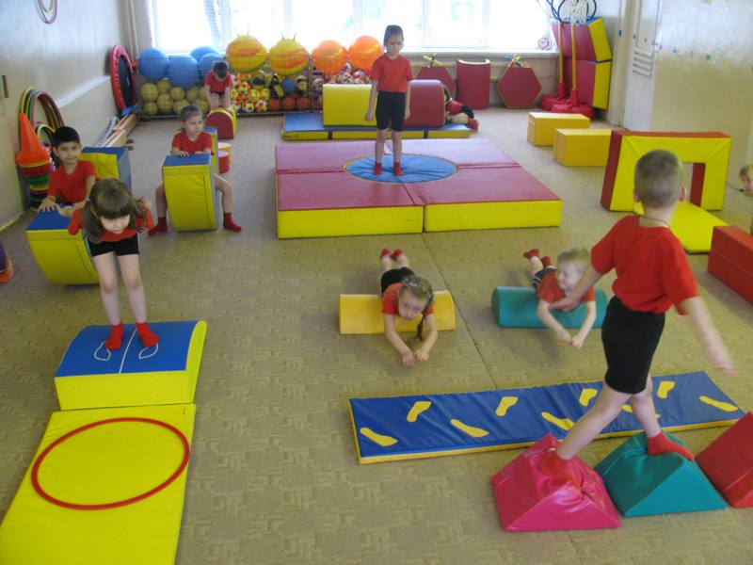
Баба Яга ( «влетает» в зал). Ну вот опять про меня забыли. А я о ваших детях забочусь: приглашаю их к себе в лес свежим воздухом дышать, в подвижные игры поиграть. Знакомлю их с лечебными травами. А как дети любят ходить босиком. Дома-то им не разрешают босиком ходить, всё ботинки модные норовят на них надеть, а им не мода нужна, а здоровье. А чтобы дети росли крепкими и выносливыми, нужно проходить тропу препятствий.

Slide 11
Баба Яга. А когда мой старый друг Водяной на речку приглашает, радости детей конца и края нет. Тогда детский визг на всю реку слышен. После купания как положено – обтирание и, самое главное, благодарность солнышку за его ласковые тёплые лучики. Вот и вы, дорогие родители, больше гуляйте на природе, а не возле телевизоров сидите. А теперь давайте поиграем.

Slide 12
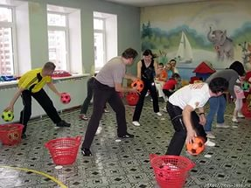
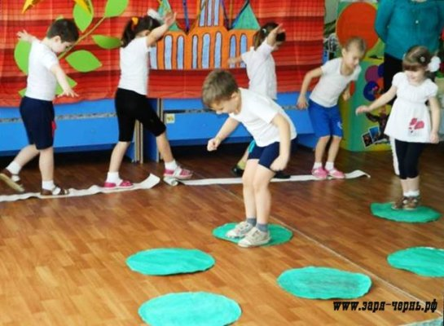
Дети и родители делятся на 2 команды.
Эстафеты:
1 эстафета « лужицы»: пробежать от старта до финиша и от финиша до старта, перепрыгивая через разложенные по дороге «лужицы».
2 эстафета «листочки»: одна команда собирает жёлтые листики, а другая – красные.
3 эстафета «осенний гардероб»: перенести предметы осеннего гардероба по одному с финиша на старт.

Slide 13
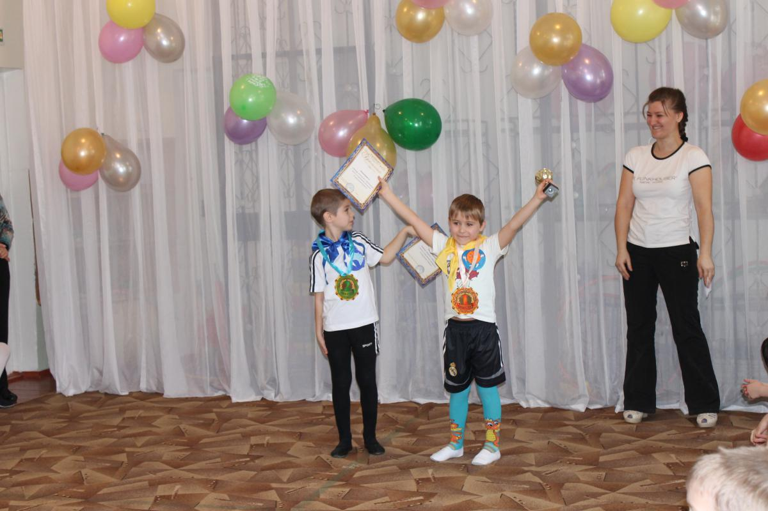
Подведение итогов и награждение.
Я думаю, что и взрослые, и дети получили удовольствие от нашего совместного общения. Наш урок здоровья подошёл к концу. В следующий раз мы поговорим о правильном питании и профилактике простудных заболеваний.

